Slide 1
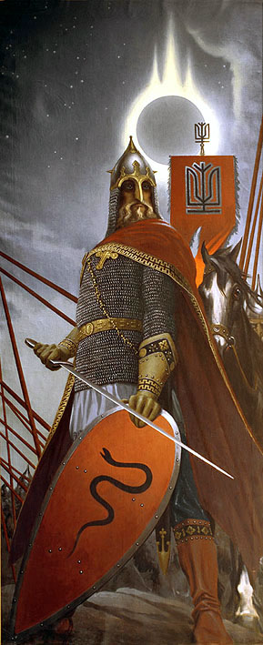
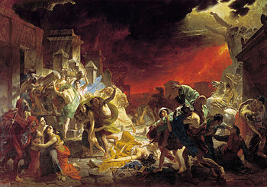
Исторический жанр в изобразительном искусстве
К. Васильев. Князь Игорь, 1969
Последний день Помпеи, 1830—1833, Брюллов, Государственный Русский музей

Slide 2
Задание:
Создать сюжетную композицию по типу «Исторический жанр» на формате А3:
выбрать исторический жанр; подобрать материал для создания более достоверного изображения, относящегося к той или иной эпохе.
Материал: акварель+акв.карандаши/гуашь
27.01.21 до 19:00 (29.01.21 до 12:00 для утренней группы) – создание эскизов;
03.02.21 (05.02.21 для утренней группы) – перенос эскиза на формат.
Все этапы жду по WhatsApp 89827314763

Slide 3
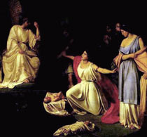
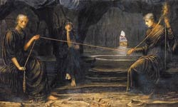
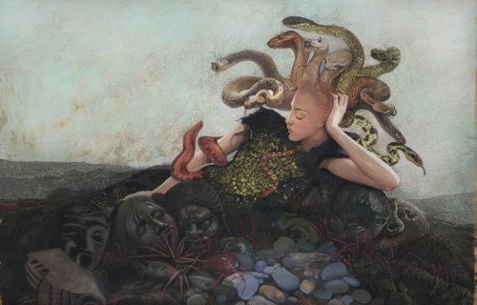
Мойры
Дж. М. Стадвик, 1890 год
Медуза Горгона
Художница Анна Байбакова
" Суд царя Соломона"
1854, Музей русского искусства,
Киев, Украина. Ге
Истори́ческая жи́вопись — жанр живописи, берущий свое начало в эпоху Ренессанса и включающий в себя произведения не только на сюжеты реальных событий, но также мифологические, библейские и евангельские картины. Изображает важные для отдельного народа или всего человечества события прошлого. Сюжетом зачастую является не реалистическое представление прошедших событий, а преднамеренное их прославление с целью создания исторического мифа.
Notes:
Со временем мойры понимаются как рок ("то, что изречено") и судьба ("то, что суждено"); это темная сила, которая не имеет отчетливого облика. Наиболее распространенный миф — это миф о трех сестрах-мойрах, дочерях Ночи, породившей также Смерть, Гипноса, Немезиду, Эриду и Гесперид. Их имена — Лахесис ("дающая жребий"), Клото ("прядущая") и Атропос ("неотвратимая")

Slide 4
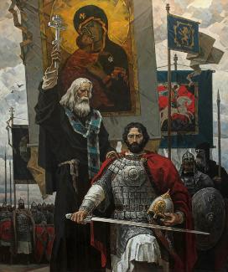
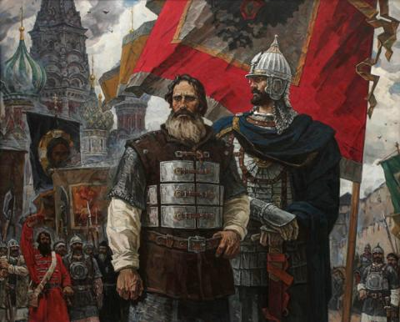
Минин и Пожарский. Освобождение Москвы
правая часть триптиха
Александр Невский
Дмитрий Донской и
Сергий Радонежский
Картины исторического жанра живописи, выполненные
художником Юрием Пантюхиным. Центральное место занимает триптих "За Землю Русскую", посвященный истории России

Slide 5
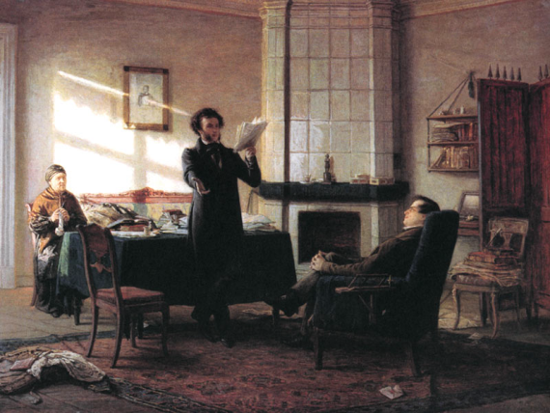
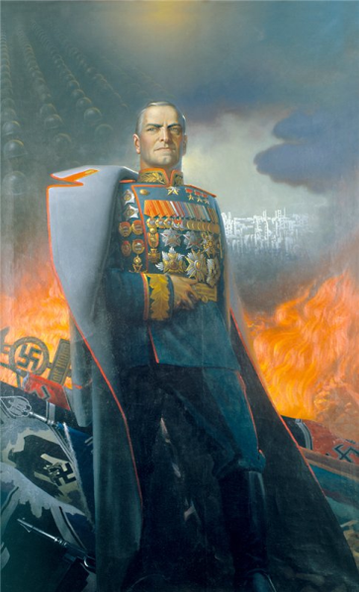
"А. С. Пушкин в селе Михайловском" 1875 Ге
К. Васильев Маршал Жуков, 1974
Исторический жанр, один из основных жанров изобразительного, искусства, посвященный историческим событиям и деятелям, социально значимым явлениям в истории общества. Обращённый в основном к прошлому, исторический жанр включает также изображения недавних событий, историческое значение которых признано современниками. Основные виды произведений исторического жанра - исторические картины, росписи, рельефы, монументальная и станковая скульптура, миниатюра, книжная и станковая графика. Исторический жанр часто переплетается с другими жанрами - бытовым жанром (историко-бытовые изображения), портретом (изображения деятелей прошлого, портретно-исторические композиции), пейзажем ("исторический пейзаж").

Slide 6
Запорожцы пишут письмо турецкому султану 1878-1891. Русский музей, Санкт-Петербург.Репин И.Е.

Slide 7
Утро стрелецкой казни 1881 год. Третьяковская галерея, Москва. Суриков В.

Slide 8
Голгофа Вассерфассов. Около 1420—1430. Музей Вальрафа-Рихарца. Кёльн

Slide 9
Васнецов В.М. Богатыри

Slide 10
ВАСНЕЦОВ Виктор Михайлович , русский живописец.
Notes:
ВАСНЕЦОВ Виктор Михайлович [3(15). 5.1848, с. Лопьял - 23.7.1926, Москва], русский живописец. Учился в Петербурге в Рисовальной школе Общества поощрения художеств (1867-68) у И. Н. Крамского и в АХ (1868-75), действительным членом которой стал в 1893.
С 1878 член Товарищества передвижников. Посетил Францию (1876) и Италию (1885). Жил в Петербурге и Москве. В годы учёбы выполнял рисунки для журналов и дешёвых народных изделий ("Народная азбука" Столпянского, изд. в 1867; "Тарас Бульба" Н. В. Гоголя, изд. в 1874). В 1870-е гг. выступил с небольшими жанровыми картинами, тщательно написанными преимущественно в серовато-коричневой цветовой гамме. В сценках уличной и домашней жизни мелких купцов и чиновников, городской бедноты и крестьян Васнецов с большой наблюдательностью запечатлел различные типы современного ему общества ("С квартиры на квартиру", 1876, "Военная телеграмма", 1878,- обе в Третьяковской гал.).
В 1880-е гг., оставив жанровую живопись, создавал произведения на темы национальной истории, русских былин и народных сказок, посвятив им почти полностью всё своё дальнейшее творчество. Одним из первых русских художников обратившись к русскому фольклору, Васнецов стремился придать эпический характер своим произведениям, в поэтической форме воплотить вековые народные идеалы и высокие патриотические чувства.
Васнецов создал картины "После побоища Игоря Святославича с половцами" (1880), "Алёнушка" (1881), проникнутая искренней поэтичностью, "Иван-царевич на сером волке" (1889), "Богатыри" (1881-98), исполненные веры в богатырские силы народа, "Царь Иван Васильевич Грозный" (1897, все в Третьяковской гал.).
С общей направленностью станковой живописи Васнецова 1880- 1890-х гг. тесно связаны его работы для театра. Отличающиеся народно-поэтическим складом декорации и костюмы к пьесе-сказке "Снегурочка" А. Н. Островского (поставлена в домашнем театре С. И. Мамонтова в 1882) и одноимённой опере Н. А. Римского-Корсакова (в Московской частной русской опере С. И. Мамонтова в 1886), исполненные по эскизам Васнецова,- пример творческой интерпретации подлинного археологического и этногр материала,- оказали большое влияние на развитие русского театрального-декорационного искусства в конце 19 - нач. 20 вв. Пейзажные фоны произведений Васнецова на сказочные и исторические темы, проникнутые глубоко национальным ощущением родной природы, то замечательные лирической непосредственностью её восприятия ("Алёнушка"), то эпические по характеру ("После побоища Игоря Святославича с половцами"), сыграли важную роль в развитии русской пейзажной живописи.
В 1883-85 Васнецов выполнил монументальное панно "Каменный век" для Исторического музея в Москве, в 1885-96 большую часть росписей Владимирского собора в Киеве. В росписях Владимирского собора Васнецов пытался внести духовное содержание и эмоциональность в традиционную систему церковной монументальной живописи, которая во 2-й половине 19 в. пришла в полный упадок. Живопись Васнецова в зрелый период, отличаясь стремлением к монументально-декоративному художественному языку, приглушённому звучанию обобщённых цветовых пятен, а порой и обращением к символике, предвосхищает позже получивший распространение в России стиль "модерн".
Васнецов исполнил также ряд портретов (А. М. Васнецова, 1878; Ивана Петрова, 1883; оба - в Третьяковской гал.), иллюстрации к "Песни о вещем Олеге" А. С. Пушкина (акварель, 1899, Литературный музей, Москва). По его рисункам сооружены церковь и сказочная "Избушка на курьих ножках" в Абрамцеве (под Москвой; 1883), выстроен фасад Третьяковской гал. (1902). В советское время Васнецов продолжал работать над народными сказочными темами ("Бой Добрыни Никитича с семиглавым Змеем Горынычем", 1918; "Кащей Бессмертный", 1917-26; обе картины - в Доме-музее В. М. Васнецова в Москве).

Slide 11
Виктор Васнецов .Витязь на распутье, 1882

Slide 12
Виктор Васнецов.Ковер-самолет, 1880

Slide 13
Виктор Васнецов. царевна, 1900-1926

Slide 14
Картина «Иван-царевич на сером волке». 1889

Slide 15
Картина «Снегурочка». 1899

Slide 16
Картина «Три царевны Подземного Царства». 1884

Slide 17
Константин Васильев. Один

Slide 18
Подведем итоги
1.Что называют историческим жанром в живописи?
2. Какова тематика картин исторического жанра?
3.Назовите русских художников , писавших в историческом жанре.

Slide 19
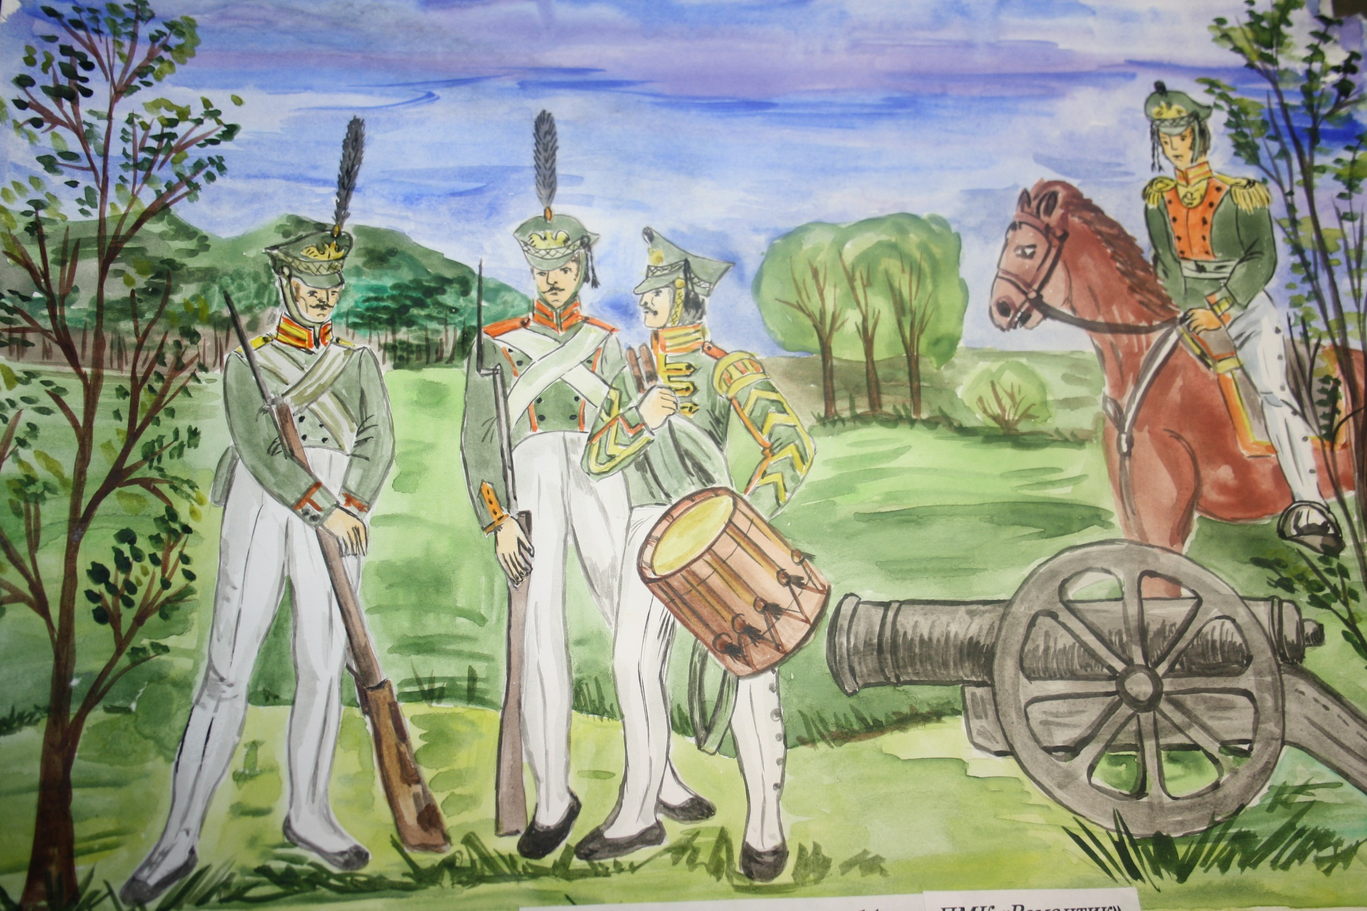

Slide 20
